Slide 1

Landsforbundet av Motorhistoriske Kjøretøyklubber
Spørreundersøkelse etter landsmøtet i 2023
Undersøkelsen er laget av:
Carl A. Harbitz Rasmussen
Styreleder, LMK
Jørgen Bogen
Kommunikasjonssjef, LMK
Gjennomført:
26. Mars – 12. April 2023

Slide 2
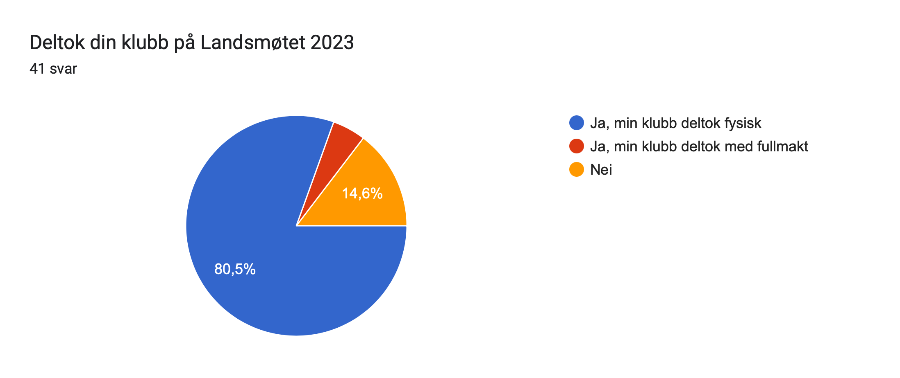
Landsforbundet av Motorhistoriske Kjøretøyklubber
Overordnet mål:
kartlegge deltagelsen
Saksbehandlers kommentar:
Saksbehandler ser positivt på at mange av de deltagende klubbene viser engasjement i undersøkelsen.

Slide 3
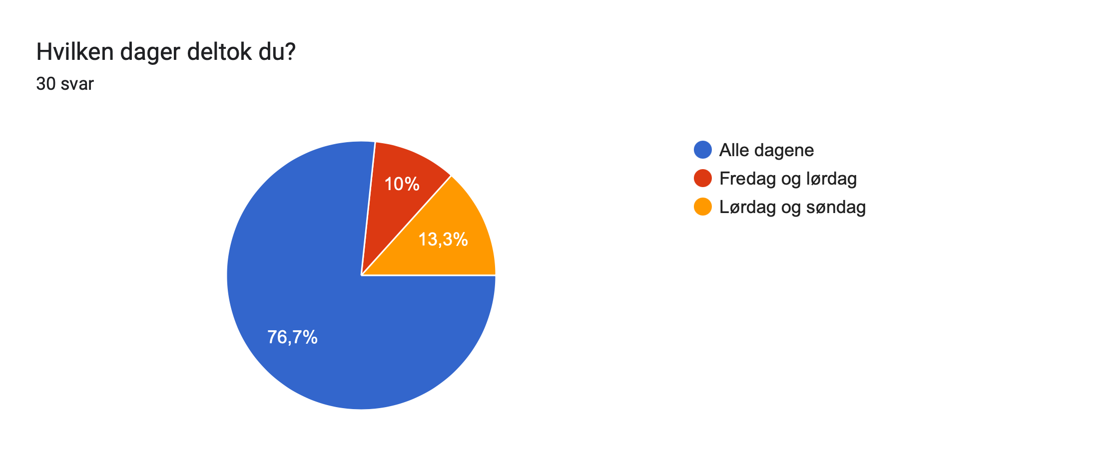
Landsforbundet av Motorhistoriske Kjøretøyklubber
Overordnet mål:
Formålet med spørsmålet er å kartlegge deltagelsen
Saksbehandlers kommentar:
Det er en god deltagelse på arrangementet blant respondentene, saksbehandler ser på tilbakemeldingen som positiv for fremtidig planlegging av landsmøtene.

Slide 4
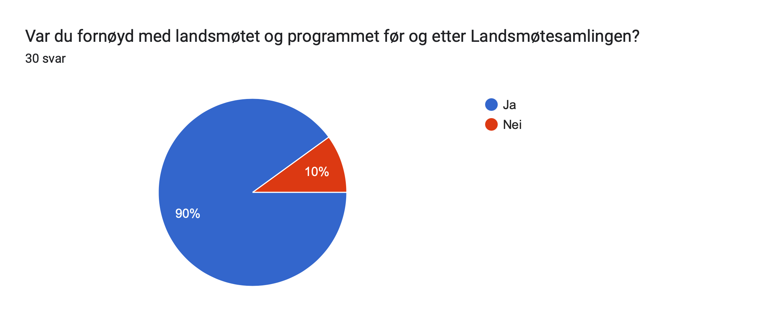
Landsforbundet av Motorhistoriske Kjøretøyklubber
Overordnet mål:
Kartlegge inntrykket delegatene sitter igjen med etter årets landsmøte.
Saksbehandlers kommentar:
Det er et solid flertall som viser tilfredshet ved landsmøtet i 2023, det fremkommer også av innkomne kommentarer at det var noe misnøye med den lange fritiden på lørdagen.

Slide 5
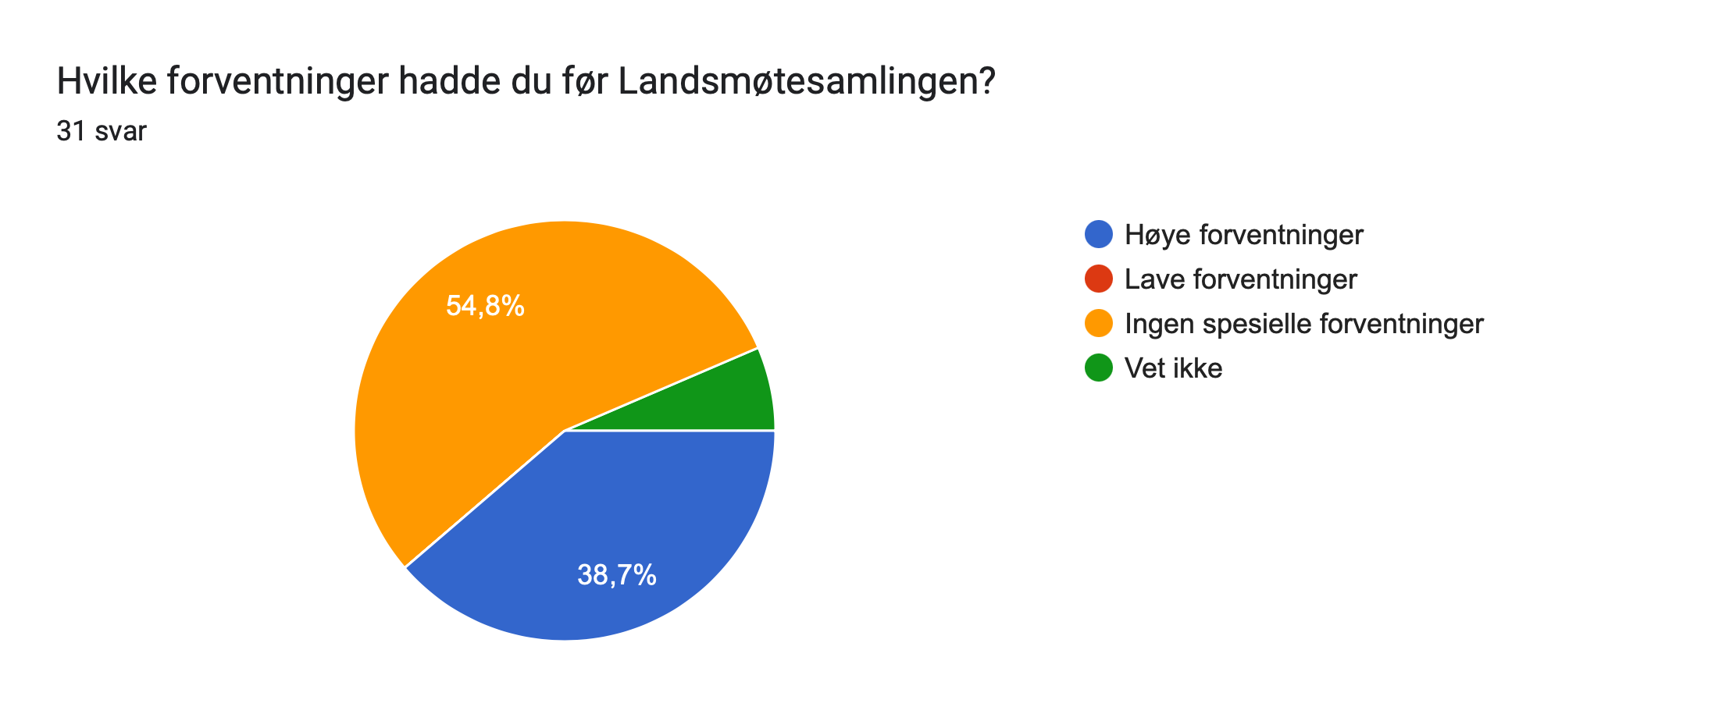
Landsforbundet av Motorhistoriske Kjøretøyklubber
Overordnet mål:
Det skulle kartlegges hvorvidt delegatene hadde store forventninger til landsmøtet i 23
Saksbehandlers kommentar:
Saksbehandler ser med bekymring på at det er under halvparten som stiller høye forventninger til landsmøteprogrammet, derimot er det positivt at ingen viser lave forventninger

Slide 6
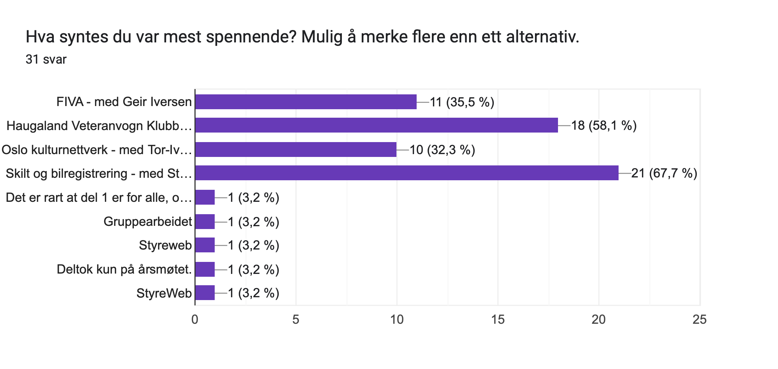
Landsforbundet av Motorhistoriske Kjøretøyklubber
Overordnet mål:
For å kunne vurdere programmet til landsmøtet i 24, er det viktig med en tilbakemelding fra delegatene på årets innhold.
Saksbehandlers kommentar:
Saksbehandler ser positivt på tilbakemeldingene fra delegatene, det er tydelig at et innslag fra en klubb og teknisk innhold er å foretrekke.

Slide 7
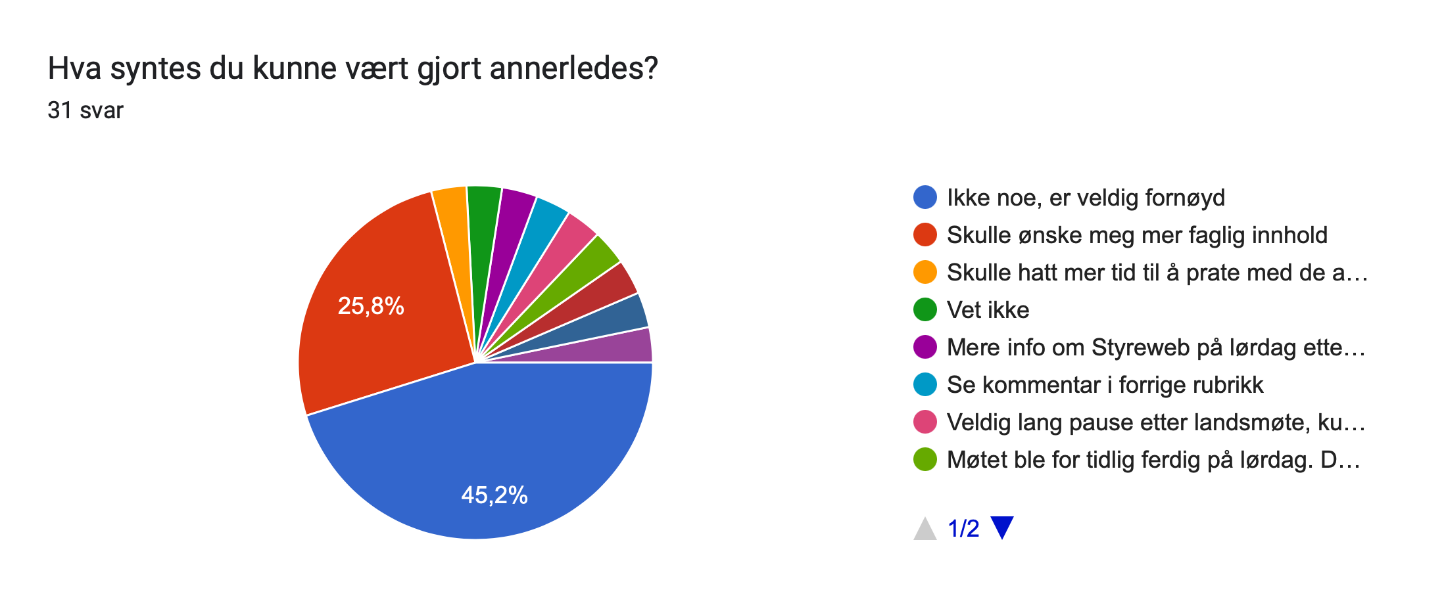
Landsforbundet av Motorhistoriske Kjøretøyklubber
Overordnet mål:
For å gi delegatene en ytterligere mulighet til å gi en tilbakemelding på innhold ønsket vi et åpent spørsmål rundt dette.
Saksbehandlers kommentar:
Det er veldig bra at de fleste er fornøyd med innholdet på landsmøtet, 25% viser et ønske om mer faglig innhold. Det vil teoretisk sett si at dersom det blir en økt andel faglig innhold, vil det kunne være opp imot en 70% tilfredshet på landsmøte/strategi konferanse

Slide 8
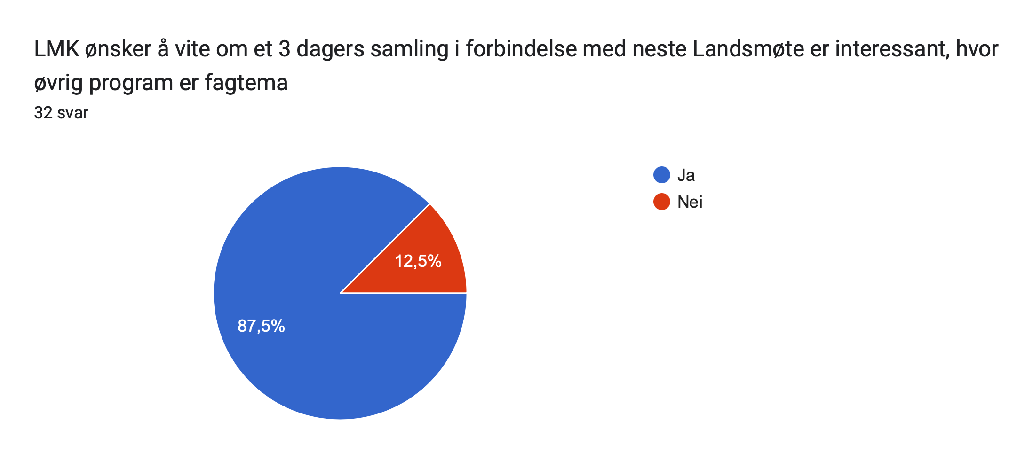
Landsforbundet av Motorhistoriske Kjøretøyklubber
Overordnet mål:
Det har lenge vært diskutert hvorvidt det skal være tredagers samlinger i forbindelse med landsmøte, vi ønsket en tilbakemelding fra klubber på dette for vurdering av fremtidige landsmøter.
Saksbehandler kommentar:
Saksbehandler ser positivt på at delegatene og klubbene viser et ønske om tre dagers samlinger hvor øvrig tema er faglig innhold.

Slide 9
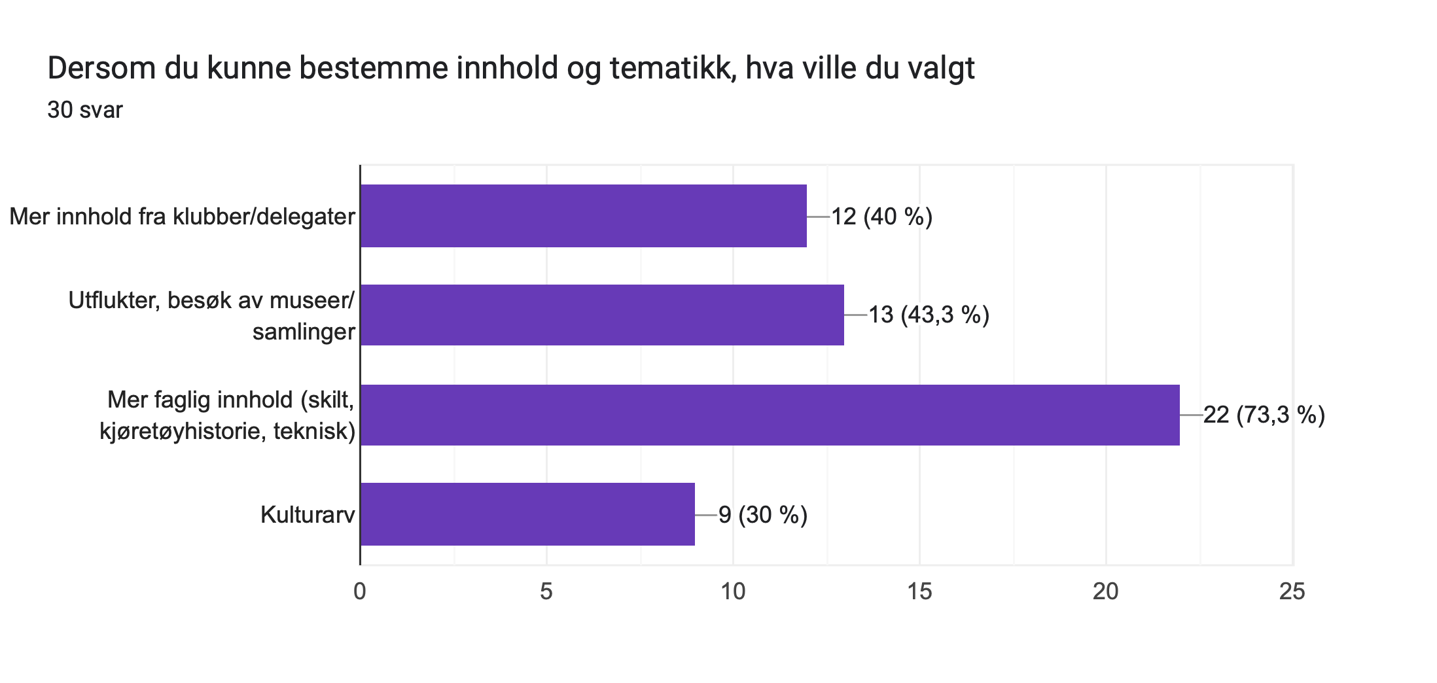
Landsforbundet av Motorhistoriske Kjøretøyklubber
Overordnet mål:
For å se litt mer på dette med innhold er dette spørsmålet for å spesifikt luke ut hvilke områder som er mest interessante.
Saksbehandler kommentar:
Saksbehandler ser på tilbakemeldingene som tydelige fra klubbene, det er 30% høyere oppslutning på faglig innhold. Hvor utflukter/samlinger kommer på en annen plass med 43% oppslutning.

Slide 10
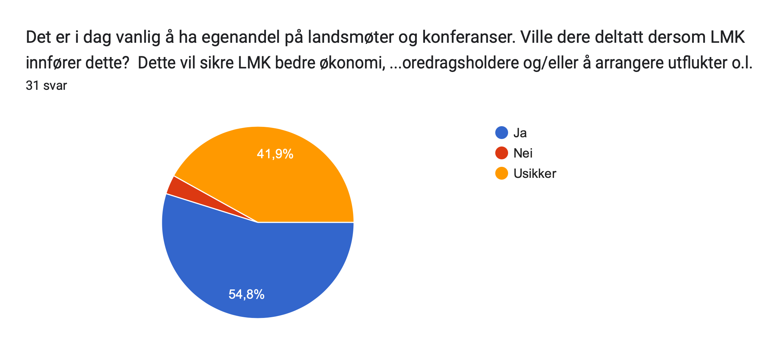
Landsforbundet av Motorhistoriske Kjøretøyklubber
Overordnet mål:
I forbindelse med en ønsket økonomisk revidering er det blitt diskutert hvorvidt LMK skal dekke den totale kostnaden for en delegat per klubb.
Saksbehandler kommentar:
Det er et ganske delt skille når det kommer til innføring av egenandel på LMK møter, det finnes mange organisasjoner i Norge som har en slik ordning hvor lokalavdelingene dekker en del av kostnadene ved å gjennomføre større møter. Saksbehandler tar tilbakemeldingene til etterretning.

Slide 11
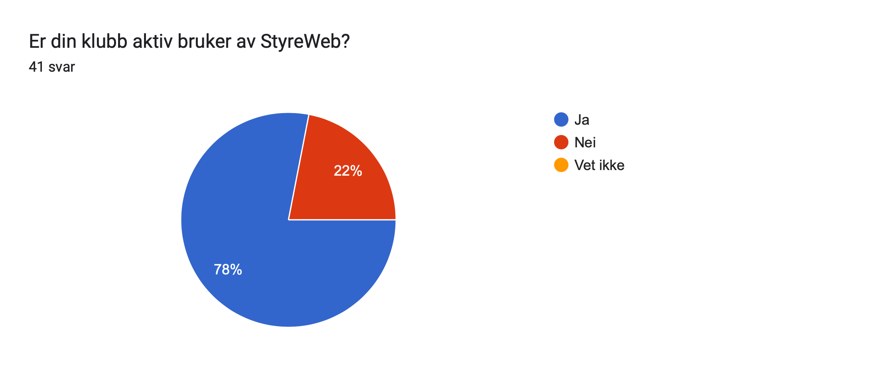
Landsforbundet av Motorhistoriske Kjøretøyklubber
Overordnet mål:
For å kartlegge StyreWeb bruken blant våre klubber var det lagt opp et spørsmål hvor nettopp dette var i fokus.
Saksbehandler kommentar:
Et flertall av klubbene kan bekrefte at de er aktive brukere av StyreWeb, det er derimot opp i mot 22% som oppgir at de ikke er aktive brukere av plattformen. Saksbehandler ønsker å finne ut av hvorvidt dette er på grunn av manglende informasjon/opplæring eller om det er av programmessige utfordringer.

Slide 12
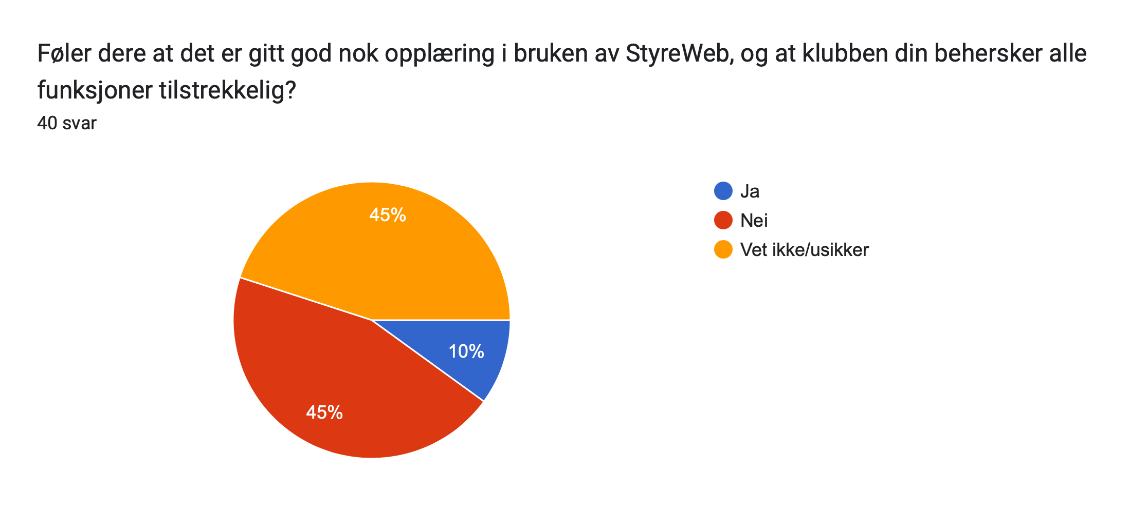
Landsforbundet av Motorhistoriske Kjøretøyklubber
Overordnede mål:
Ettersom styret i LMK har vedtatt å dekke kostnadene ved StyreWeb til alle medlemsklubber, er det viktig å kartlegge hvorvidt klubbene faktisk er fornøyd med programmet.
Saksbehandler kommentar:
Saksbehandler ser med bekymring på svarene fra klubbene, hele 90% viser i undersøkelsen at de ikke har god nok opplæring eller ikke vet om de har det. Kun 10% kan fortelle at de har tilfredsstillende kunnskap om programmet

Slide 13
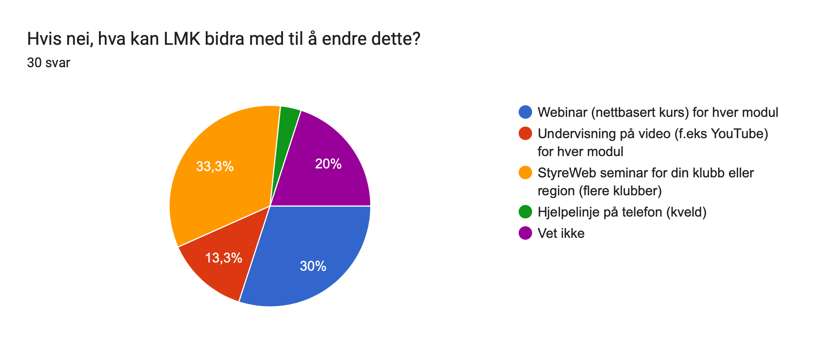
Landsforbundet av Motorhistoriske Kjøretøyklubber
Overordnet mål:
I en fordypning av spørsmålet rundt hvorvidt klubbene føler en beherskelse av programmet StyreWeb, er det for de som ikke følte en tilstrekkelig kunnskap gitt anledning til å spesifisere hva nøyaktig de mener er beste læringsmåte for å møte utfordringene med lav tilfredshet på opplæring.
Saksbehandler kommentar:
Saksbehandler ser på tilbakemeldingene som svært positive og vil jobbe med disse videre

Slide 14
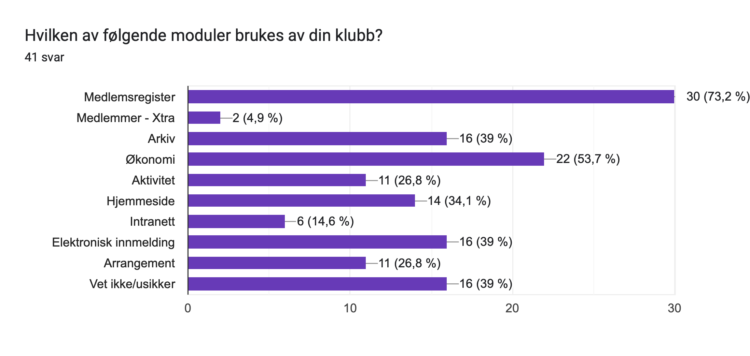
Landsforbundet av Motorhistoriske Kjøretøyklubber
Overordnede mål:
For å få en pekepinn på hvilke moduler klubbene vet de benytter er det lagt inn et spørsmål vedrørende dette.
Saksbehandler kommentar:
Det er her også stor usikkerhet rundt hvilke moduler hver klubb faktisk bruker. Saksbehandler ønsker et økt fokus på kommunikasjon ut mot klubbene om modulene til StyreWeb.

Slide 15
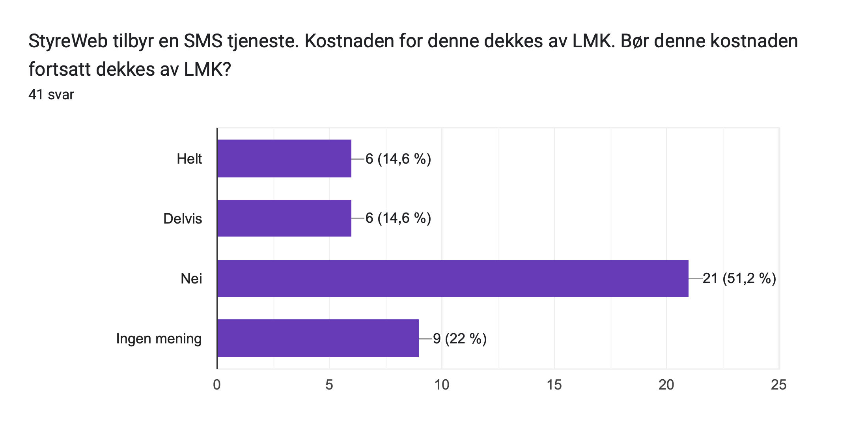
Landsforbundet av Motorhistoriske Kjøretøyklubber
Overordnet mål:
SMS kostnadene LMK dekker for klubbene har vokst til en stor utfordring for økonomien til forbundet, det er derfor viktig å få kartlagt hvorvidt klubbene mener SMS fortsatt skal dekkes av LMK.
Saksbehandler kommentar:
Saksbehandler anerkjenner utfordringen med de økte kostandene SMS utgjør for forbundet. Styret vil bruke tilbakemeldingene i videre vurdering

Slide 16
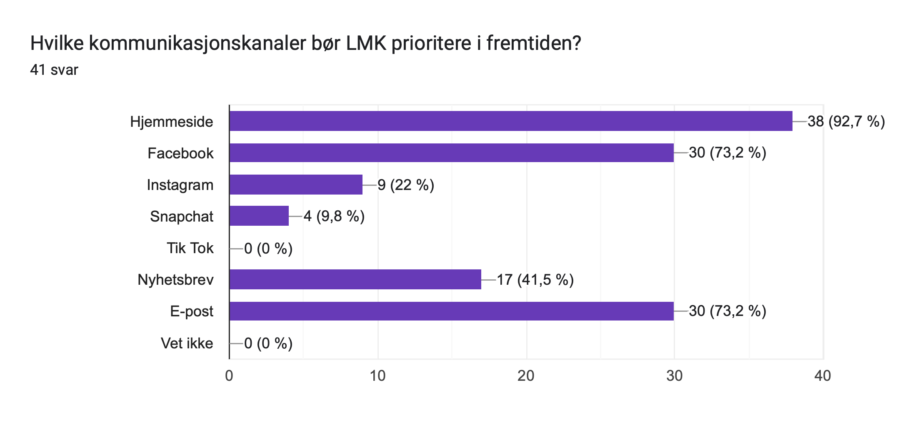
Landsforbundet av Motorhistoriske Kjøretøyklubber
Overordnet mål:
Ettersom LMK har ansatt en kommunikasjonssjef er det viktig for forbundet å vurdere hvilke kanaler som skal benyttes.
Saksbehandler kommentar:
Saksbehandler opplever at tilbakemeldingene fra klubbene sammenfaller med de kanalene LMK har benyttet seg av hittil. Administrasjonen vil benytte informasjonen i videre arbeid.

Slide 17
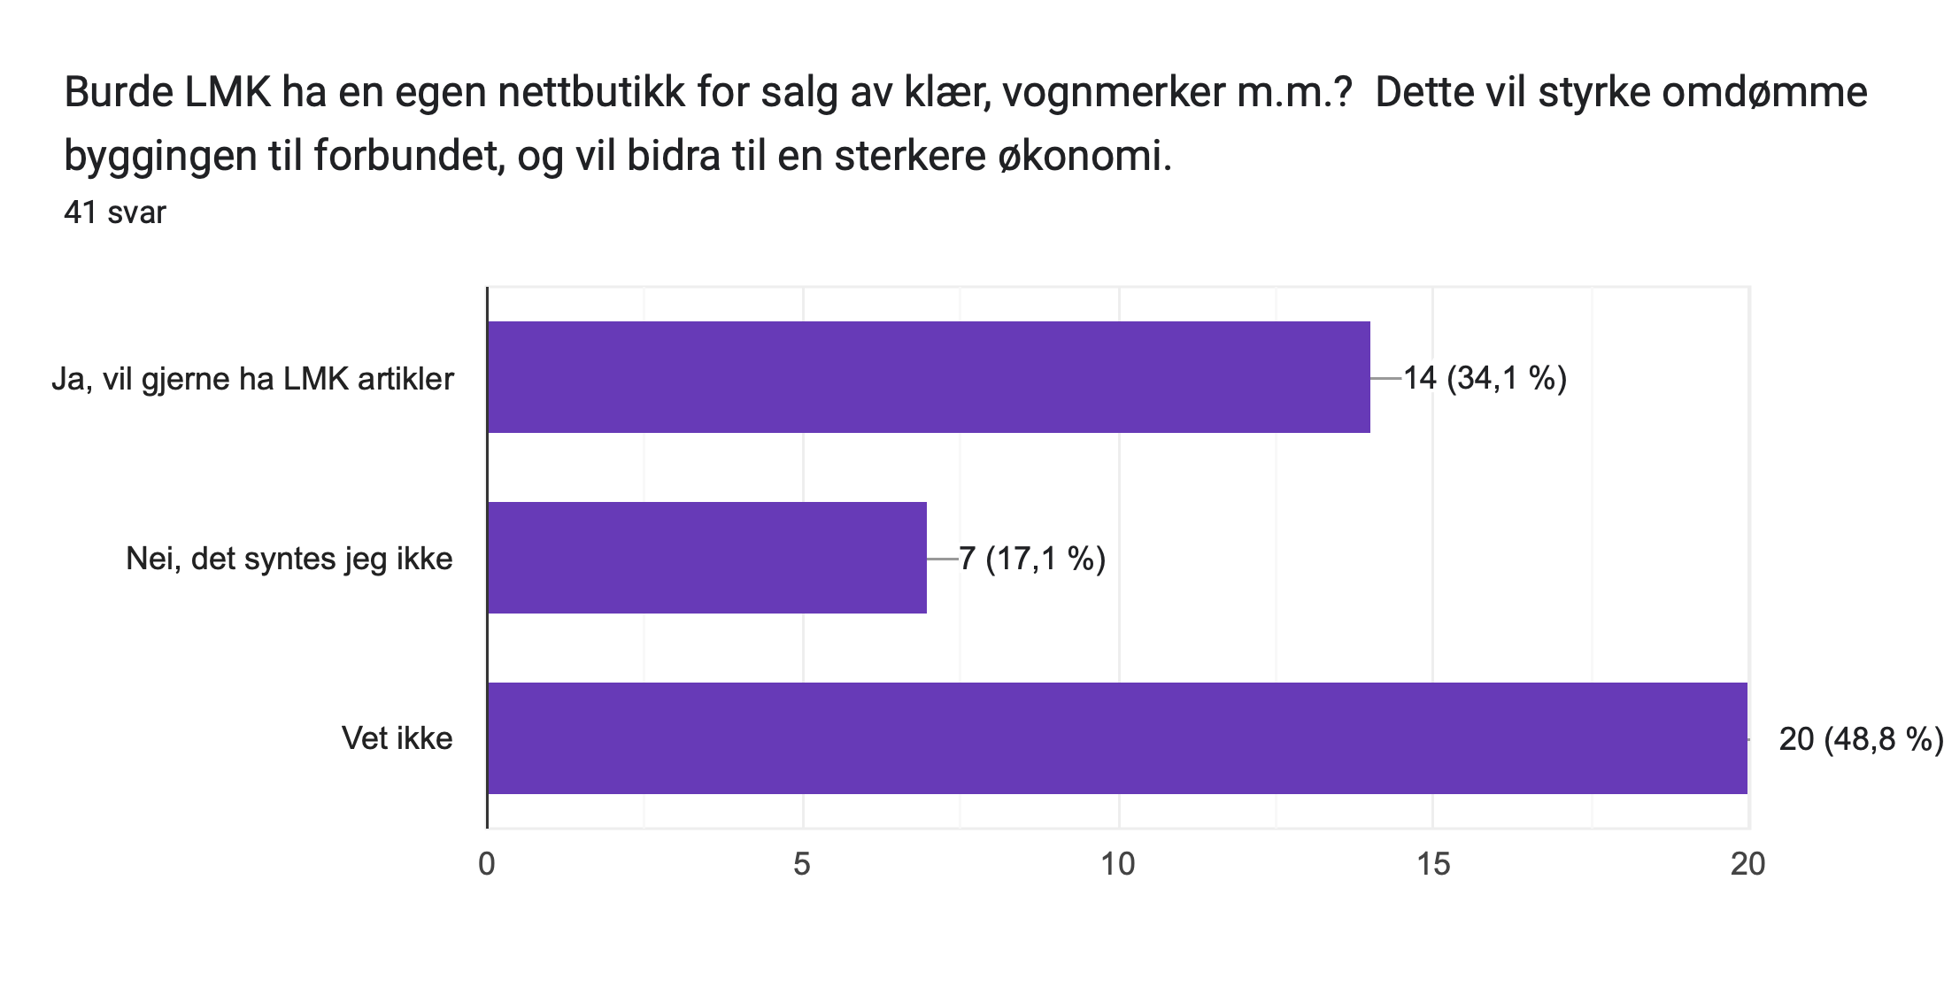
Landsforbundet av Motorhistoriske Kjøretøyklubber
Overordnet mål:
Det er mange organisasjoner som benytter seg av en nettbutikk for å bygge merkevare, samtidig som man får en økonomisk gevinst.
Saksbehandler kommentar:
Saksbehandler ser at det ikke er en overdøvende begeistring for LMK materiell, informasjonen tas derfor til etterretning i videre arbeid.

Slide 18
Landsforbundet av Motorhistoriske Kjøretøyklubber
Denne undersøkelsen har blitt sendt ut til klubbene på epost og har vært informert om på landsmøtet. Undersøkelsens mål har vært å gi klubbene mulighet til å komme med tilbakemeldinger på LMKs nåværende virke, utvikling og fremtidige ambisjoner.
Det er klubbene som setter agenda for hva LMK skal jobbe med. Forbundet har derfor stor nytte av å innhente informasjon om hva klubbene ønsker mer av og mindre av.

